Slide 1

Cinématique classique du point
Pr O. Azagrouze

Slide 2
Cinématique du point
La cinématique consiste uniquement à décrire les trajectoires de points en
mouvement, sans s’occuper de ce qui peut être la cause de leur mouvement.
Cette description nécessite la donnée d’un système de repérage de l’espace (repère d’espace) et un système de repérage du temps (Horloge).
L’ensemble {repère d’espace + repère du temps} constitue un référentiel.
Un repère d’espace sert à repérer la position du point (événements étudiés) et l’horloge permet de dater ces évenements.

Slide 4
En mécanique classique:
L’espace physique dans lequel se produisent ces événements est décrit par un espace euclidien à 3 dimensions où sont définis les angles et les distances. Cet espace est homogène et isotrope.
le temps est absolu. Il est indépendant du référentiel choisi.
La position d’un point dans cet espace est repérer par rapport à un repère. Pour caractériser cet position il suffit de déterminer trois paramètres réels ou coordonnées du point.
A cet effet on définit un système de coordonnées cohérent qui peut engendrer un espace dans lequel on associe à tout point M trois nombres ou coordonnées de manière unique.

Slide 5
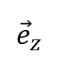
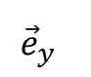
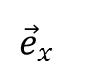
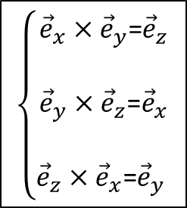
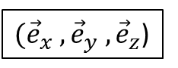
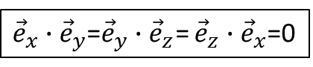
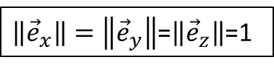
Système de coordonnées cartésiennes
C’est un repère d’espace comportant une origine O, et un système de trois axes orthogonaux entre eux et qui concourent en O. Soient les axes Ox, Oy, et Oz.
z
O
y
x
BASE
ORTHO
NORMÉE
DIRECTE

Slide 6
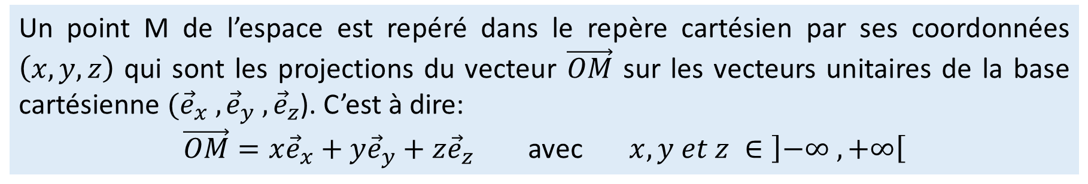
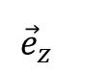
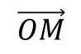
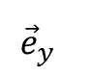
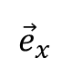
z
H
z
M
y
O
y
x
x
P

Slide 7
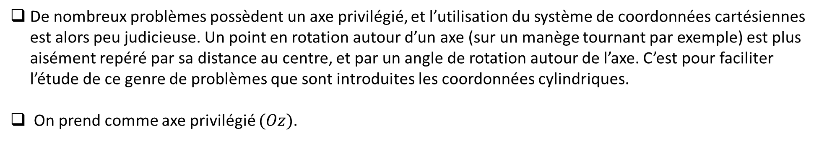
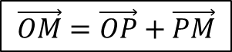
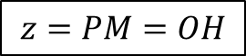
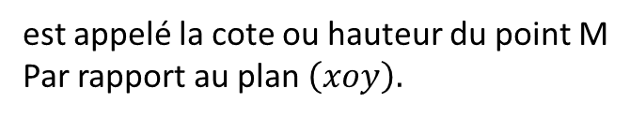
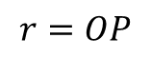
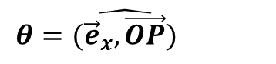
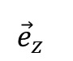
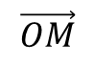
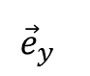
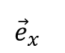
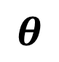
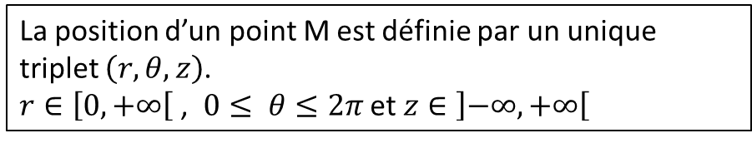
Coordonnées cylindriques
z
H
est appelé le rayon polaire
z
M
est appelé l’angle polaire
y
O
y
x
r
x
P

Slide 11
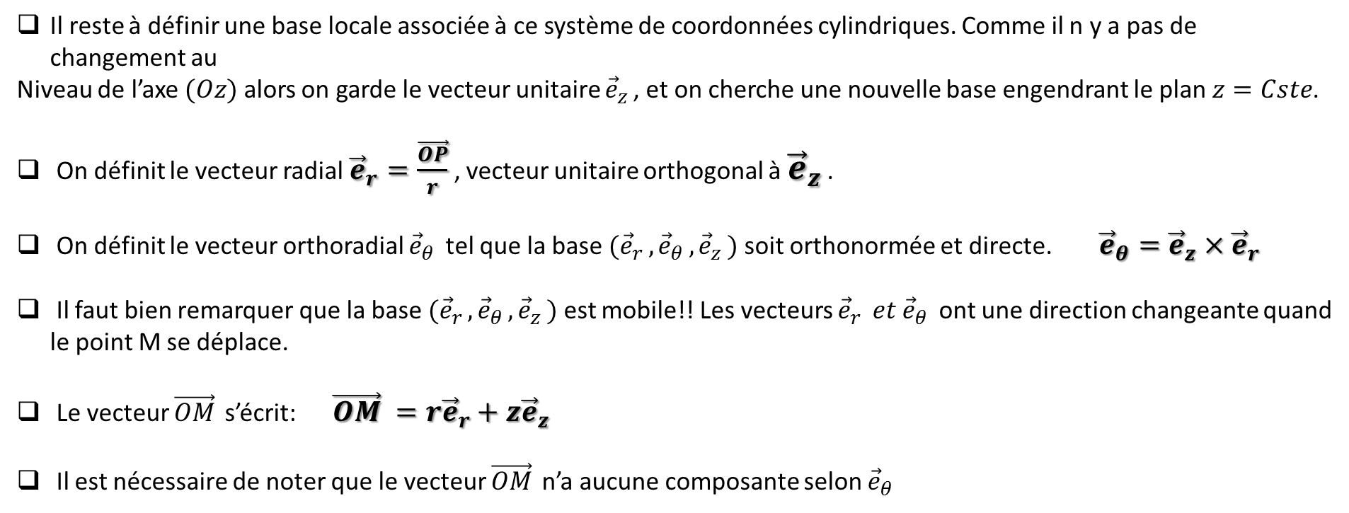
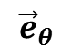
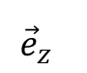
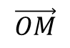
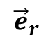
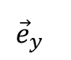
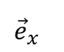
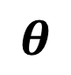
z
H
z
M
y
O
x
r
y
x
P

Slide 12
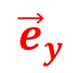
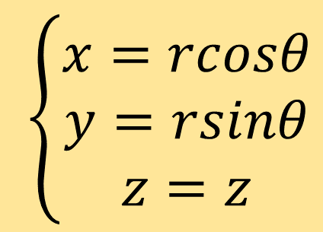
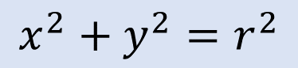
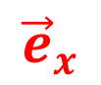
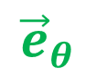
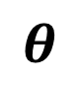
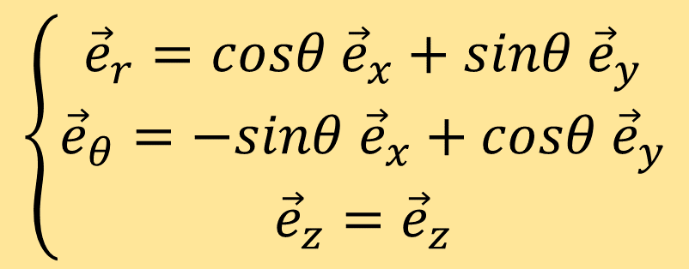
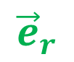
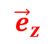
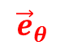
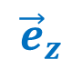
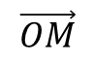
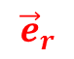
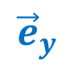
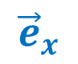
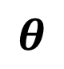
y
O
y
r
x
P
x
z
H
M
La base cylindrique est une base locale, elle dépend de
la position de M.
O
r
y
La base cartésienne est indépendante de la position du point M.
x
P

Slide 14
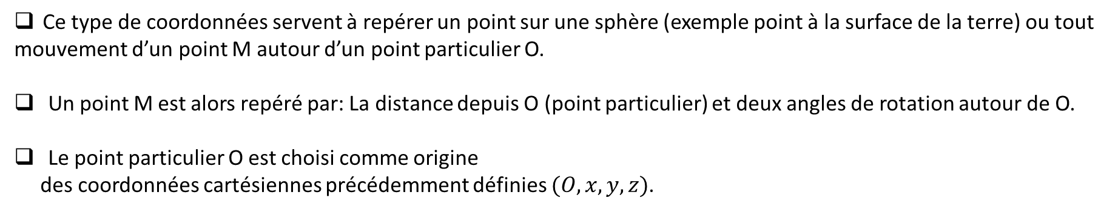
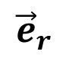








Coordonnées sphériques
H
z
M
r
y
O
x
y
P
x

Slide 15














z
H
M
z
r
O
y
y
x
P
x

Slide 18

Coordonnées curvilignes
+
Sens positif
M
O
Trajectoire
Origine
s est l’abscisse curviligne. Il est algébrique, compté à partir de O origine des abscisses.
Il représente la longueur parcourue entre O et la position actuelle M du point.

Slide 22






Vecteur Déplacement élémentaire
Trajectoire
z
O
y
x

Slide 27

Expression de la vitesse

Slide 29

Expression de l’accélération

Slide 31





M
C .
R_{c}
C .
R_{c}
Cercle tangent
Le plan contenant le cercle tangent est dit : Plan osculateur

Slide 32










Mouvements particuliers
M

Slide 34










Changement de référentiel
z
Z’
R
R’
O
O’
y
Y’
x
X’

Slide 35




Soit

Slide 36














Trajectoire du point M
z
Z’
R
R’
O’
O
y
Y’
x
X’
M

Slide 38

Loi de composition des vitesses dans R et dans R’
Vitesse absolue
Vitesse relative
Vitesse d’entraînnement
avec

Slide 40


Loi de composition des acélérations dans R et dans R’
Acélération absolue
Acélération relative
Acélération
d’entraînnement
Acélération
de Coriolis

Slide 42




Cas particuliers de mouvement de R’ par rapport à R
R’ en translation par rapport à R
D’où
D’où

Slide 43















R’ en rotation uniforme autour d’un axe fixe dans R
H
R
M
P

Slide 44















Avec
H
R
M
P

